Slide 1
鉛直方向での直動マニピュレータの運動
76060260
塩貝亮宇

Slide 2


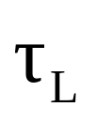



プーリーモデルの式
の式中の を求めたい
簡略化するために慣性を考慮しないで
m_{L}

Slide 3
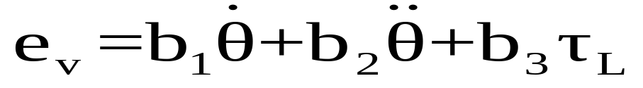
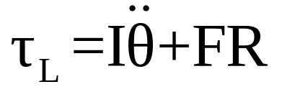

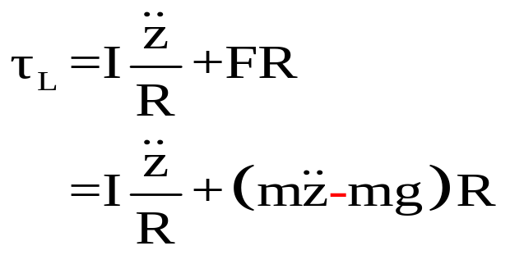
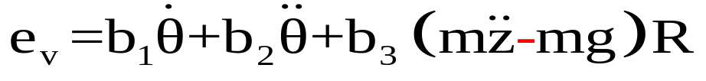
プーリーモデルの式
物体をおろすとき
m_{L}

Slide 4
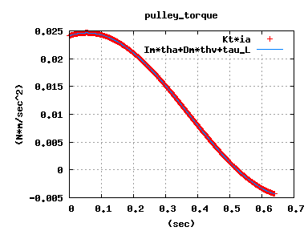
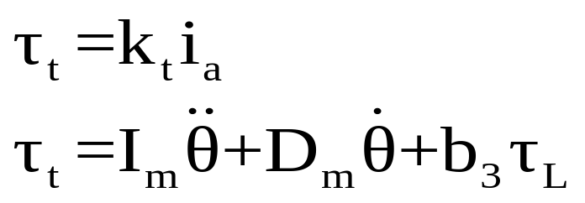
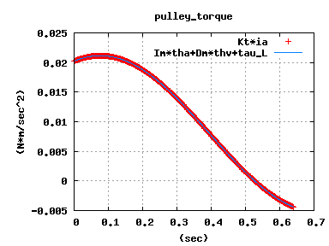
負荷トルクの判定
負荷トルクがいまひとつピンとこなかった
ため、電気子電流と発生トルクの関係を表示
上記２つの式からもとまる
電気子からの発生トルクが等しいため
合っているだろうと思われる

Slide 5
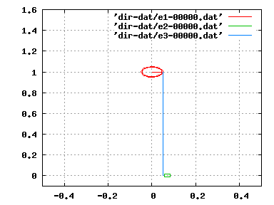
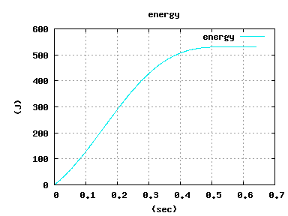
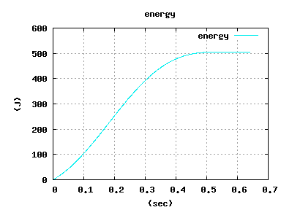

Ｒ＝０．０５[m]
Ｒ＝０．０4[m]

Slide 6
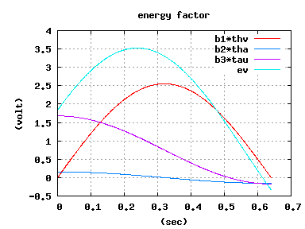
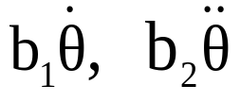
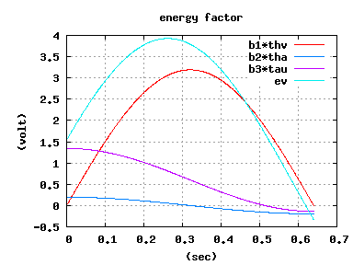
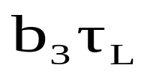
R=0.05[m]
電圧と成分の比較
上がR=0.05［ｍ］
下がR=0.04［ｍ］
は、前回の水平面で最適だった半径Ｒの方が小さい
（負荷トルク）の値はR=0.04［m］で半径が小さい方が鉛直方向で差が出てくる
R=0.04[m]

Slide 7
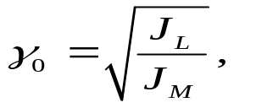
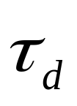
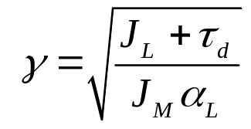
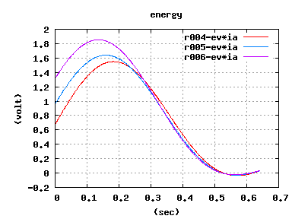
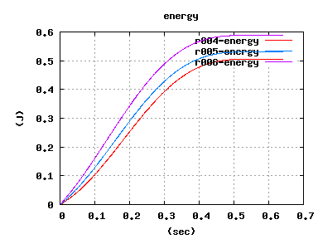
消費エネルギーの変化
半径を変更させた際の消費エネルギーの変化
水平面で最適となった半径は、鉛直方向では最適とならない
水平面では の関係が成り立つが、鉛直方向では
外乱としての が含まれ となるためと予想

Slide 8
重力を考慮したときの最適なプーリーの半径Ｒ（またはギヤ比？）を出す
ＩＤＰ法を使って最適な速度軌道を求める

Slide 9
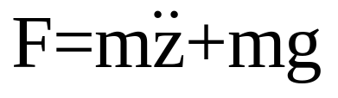
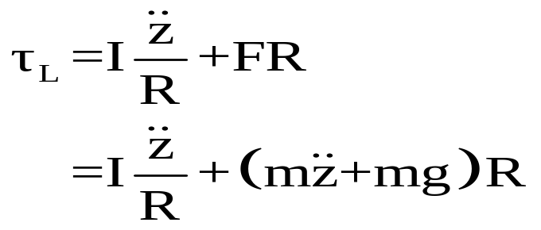
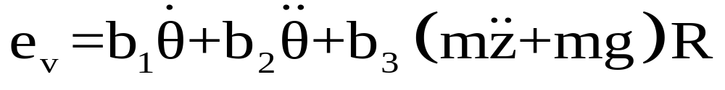
m_{L}

Slide 10
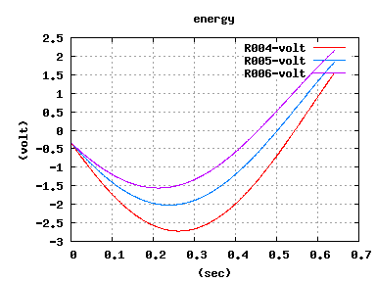
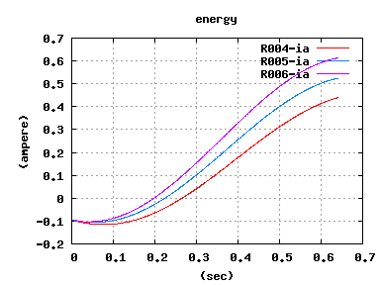


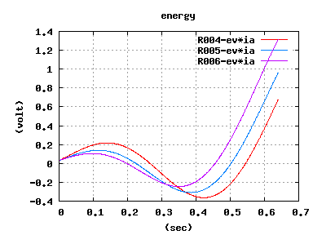
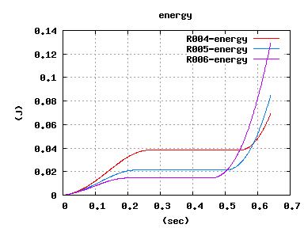

Slide 11
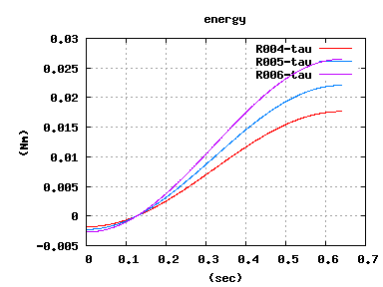
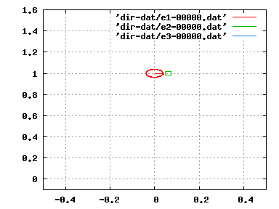
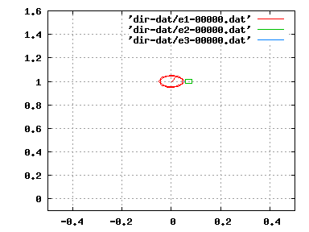

回転しているプーリを止めるため、
電機子からの発生トルクは大きくなる

Slide 12
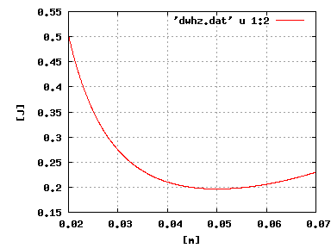
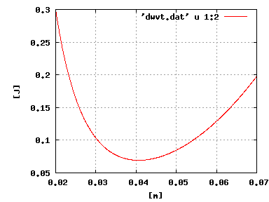
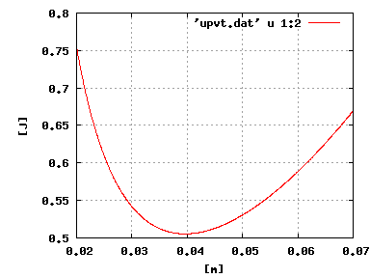
下向き水平
下向き鉛直
上向き水平
上向き鉛直

Slide 13
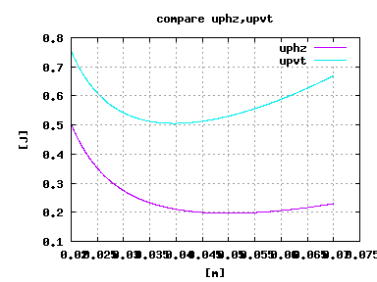
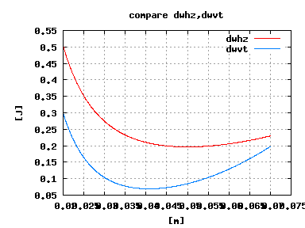
水平面と鉛直面での比較
プーリーを上昇
水平面 < 鉛直面
プーリーを下降
水平面 > 鉛直面

Slide 14
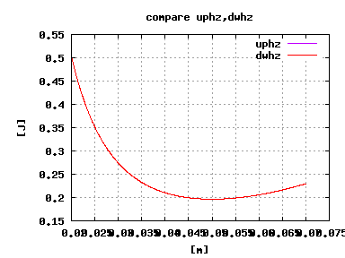
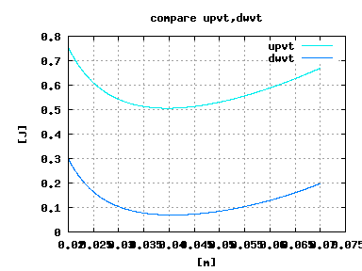
プーリの昇降によるエネルギの差
水平面内
  重力無しで動かすのと等しいので同じ結果
鉛直方向
  下降＜上昇

Slide 15
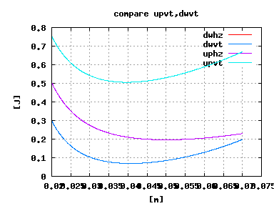
上昇と下降時で、最適な半径は変化
鉛直上昇>水平面>鉛直下降
Ｊ
[m]
半径
横軸のメモリを見やすくする
軸はキリの良い値でもとめるため w l pで表示

Slide 16
周期的な運動を行う場合での
プーリーの半径
通常の作業は、マニピュレータは上昇下降が反復すると考えられる

Slide 17
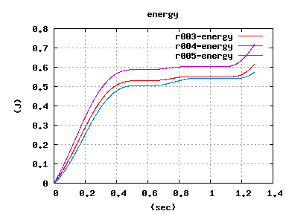
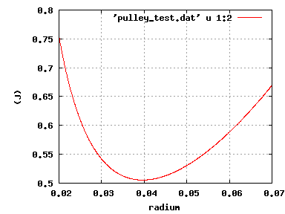
上下運動に対して最適な速度軌道を求める
半径を変化させながら負荷を上下に運動
シミュレーション時間 ｔ＝1.28[sec]
半径ｒ＝0.4[m]のとき、0.5～0.8[J]
速度軌道の追加
速度軌道が分からないとエネルギーの表示が意味を成さない

Slide 18
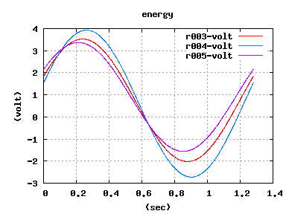
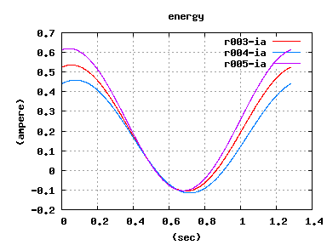
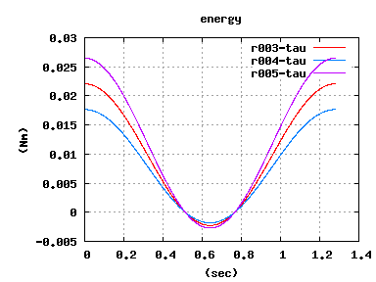
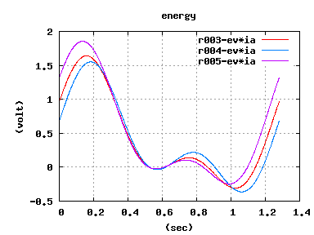
表示
何のグラフか

Slide 19
以下の条件でシミュレーションを行う
半径 | r | [m]
探索時間 | Ｔｓ | 0.16[sec]
繰り返し探索回数 | nnn | 60

Slide 20
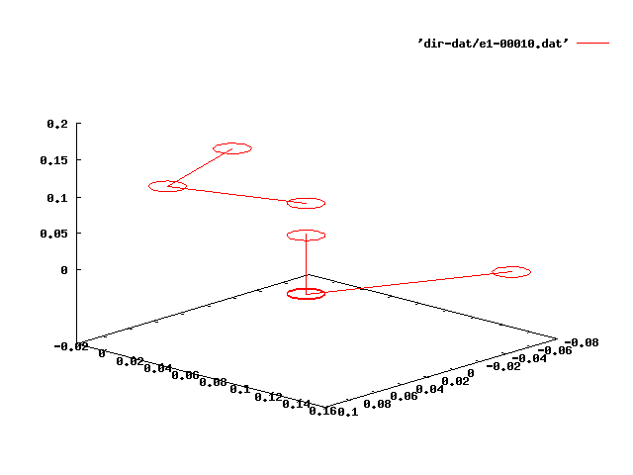
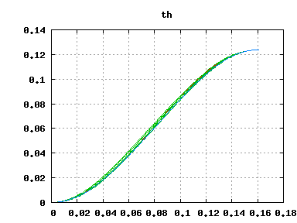
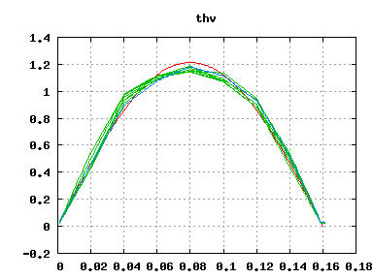
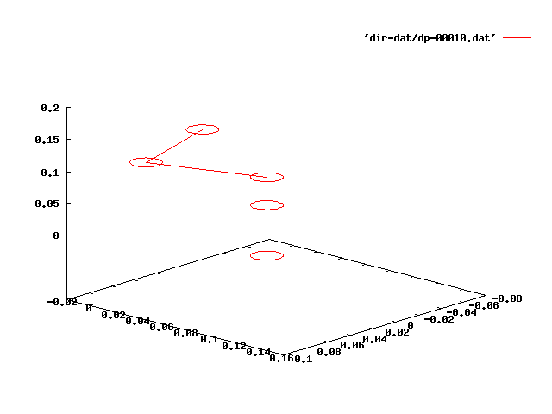
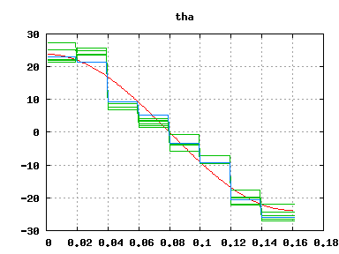
初期軌道
ＩＤＰ実行（60回）
ー初期軌道
ー探索軌道
ー最適化（60回）

Slide 21
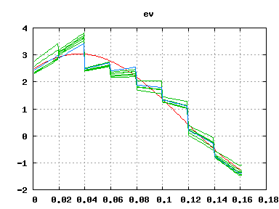



各エネルギーの成分
ー初期軌道
ー探索軌道
ー最適化（60回）

Slide 22
今後の課題
消費エネルギーの結果
  まだ合っているかわからない
直動移動と迂回する経路を繋げて探索

